Slide 1
LIQUIDACIÓN SUELDOS y JORNALES Centro de Formación Profesional Nº1
Cdor Calisto Ibarra

Slide 2
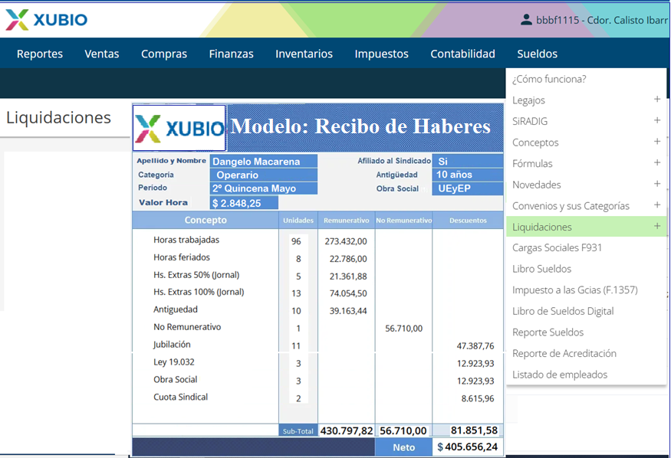
LIQUIDACIÓN DE SUELDOS Y JORNALES

Slide 3
Liquidación de Sueldos y Jornales (Vacaciones)

Slide 4
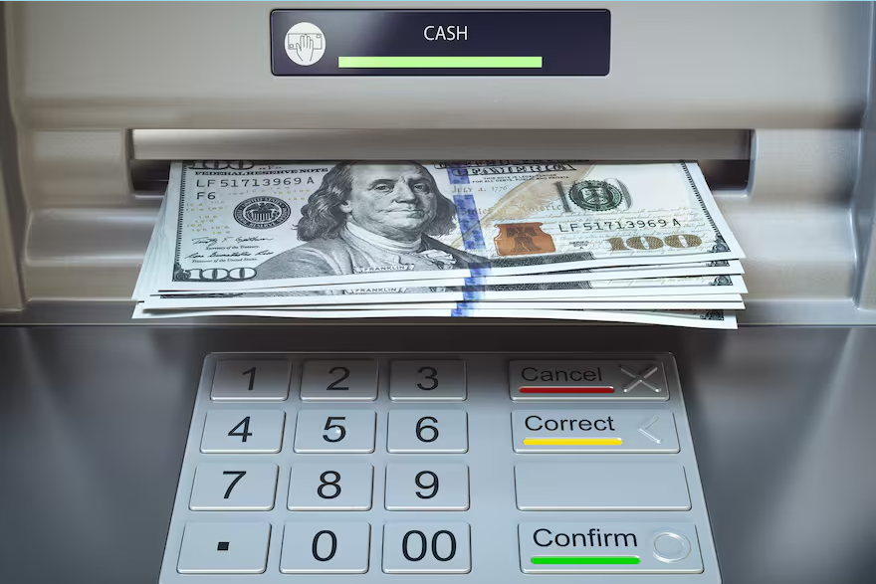
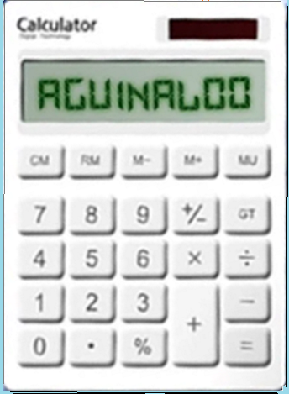
Liquidación: Sueldo Anual Complementario (S.A.C.)

Slide 5
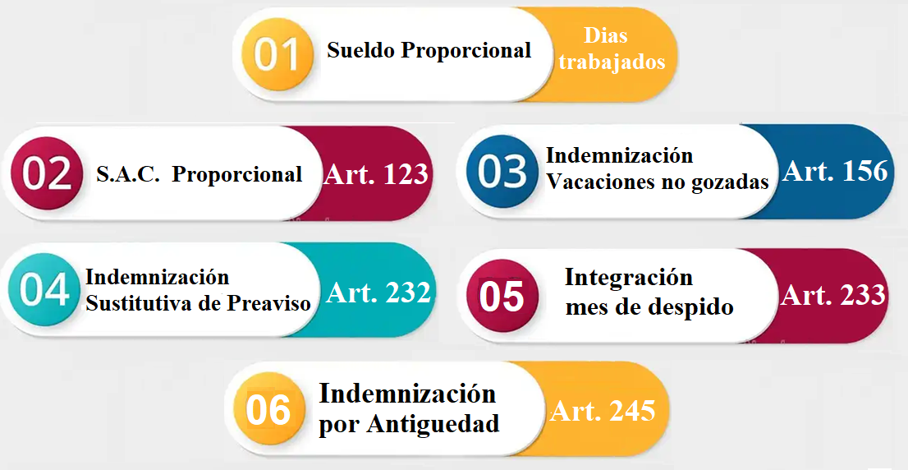
LIQUIDACIÓN POR DESPIDO INJUSTIFICADO

Slide 6
LIQUIDACIÓN DE SUELDOS Y JORNALES
MUCHAS GRACIAS ! ! !
Contador Calisto Ibarra

